Slide 1
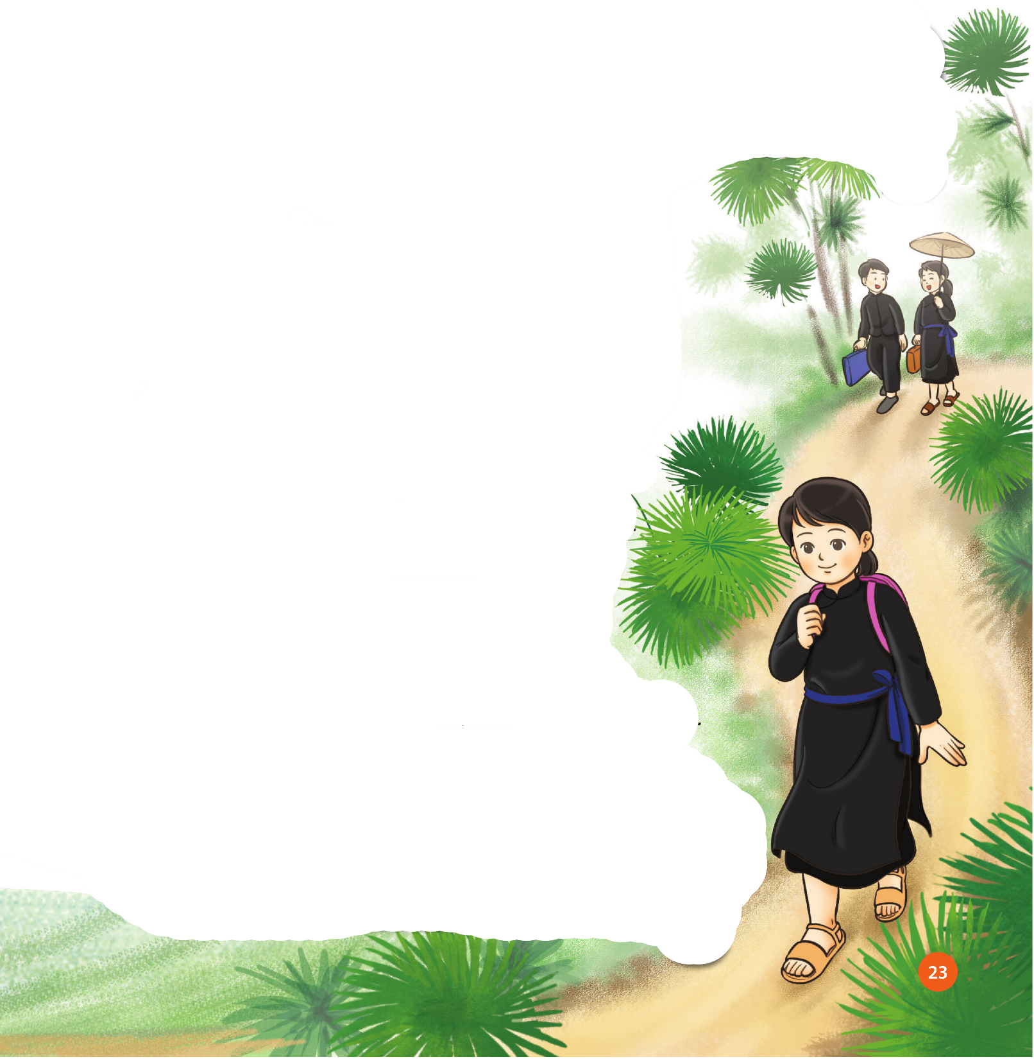
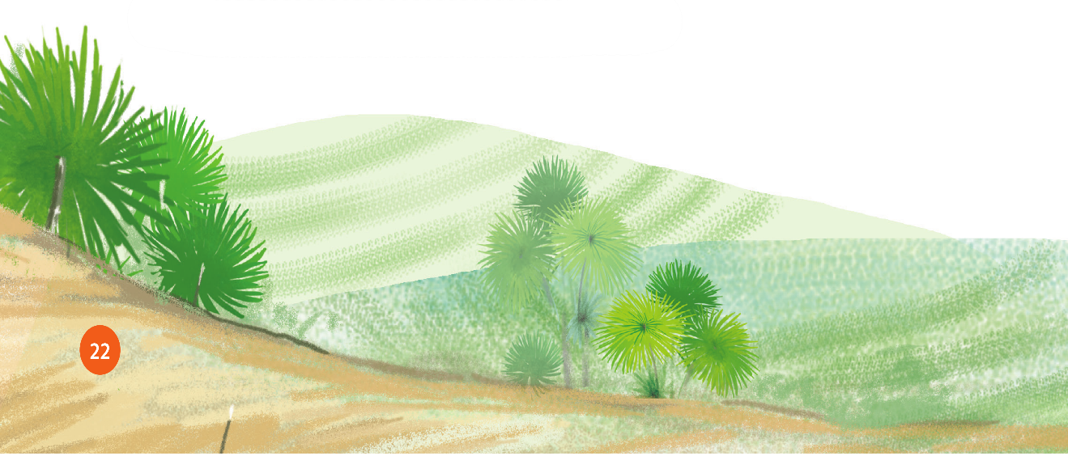
Hoạt động mở đầu
Nghe nhạc bài Đi học lắc lư nhẹ theo nhịp

Slide 2
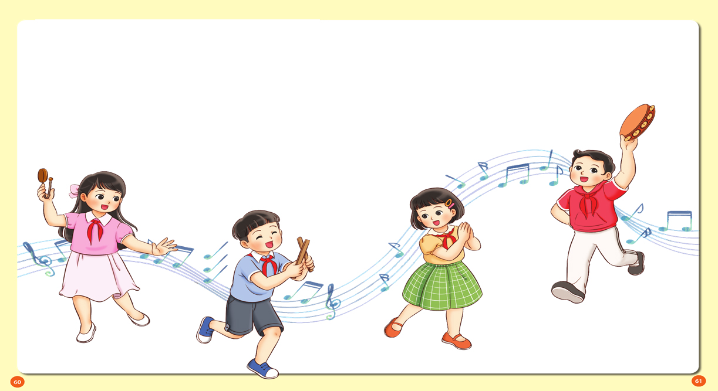


TIẾT 12
TỔ CHỨC HOẠT ĐỘNG VẬN DỤNG SÁNG TẠO

Slide 3

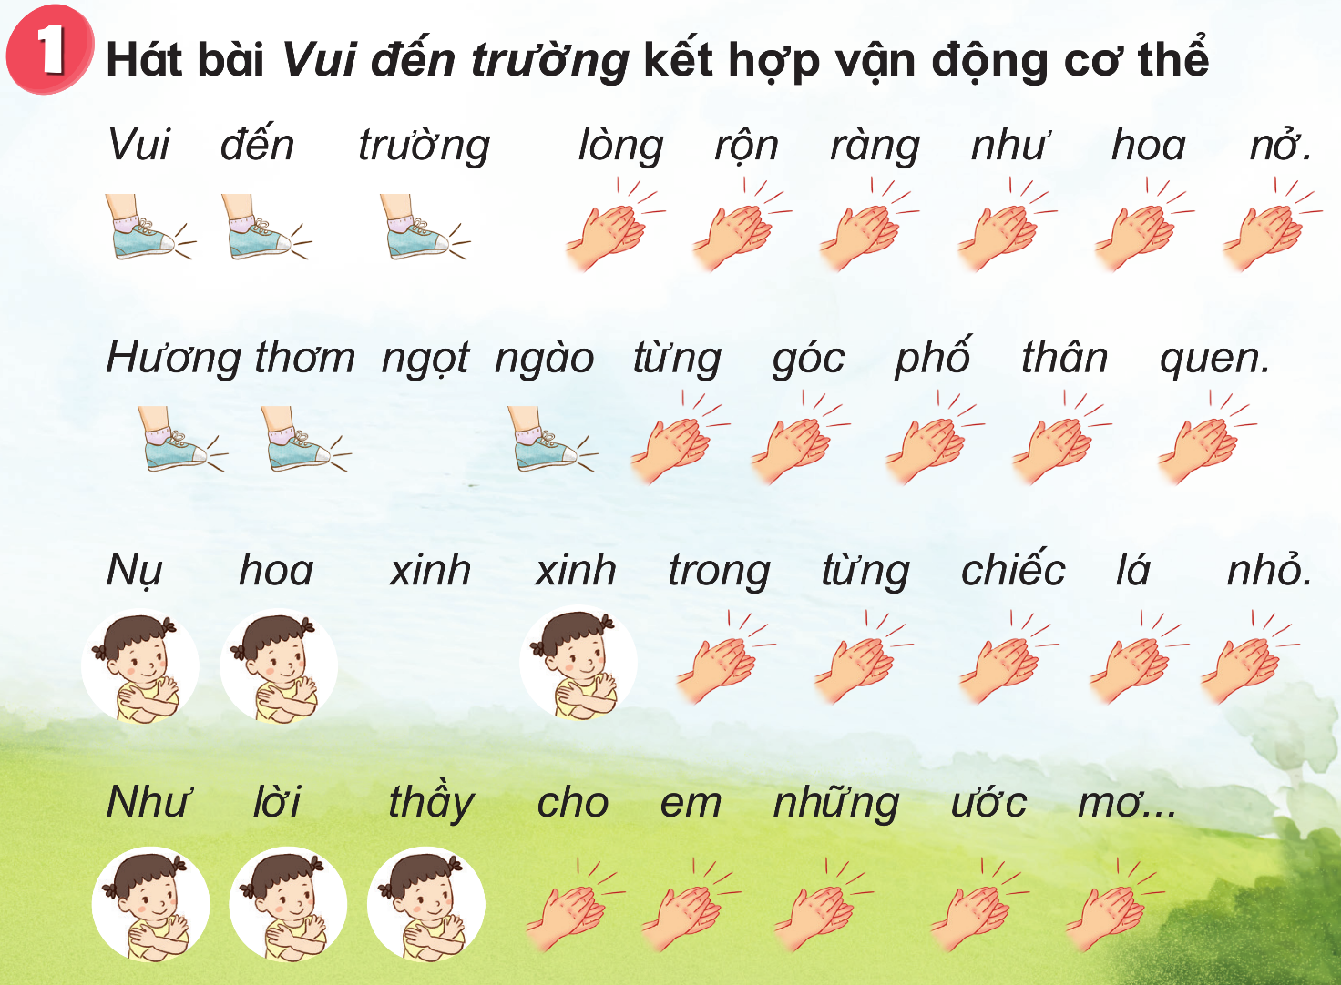



Slide 4


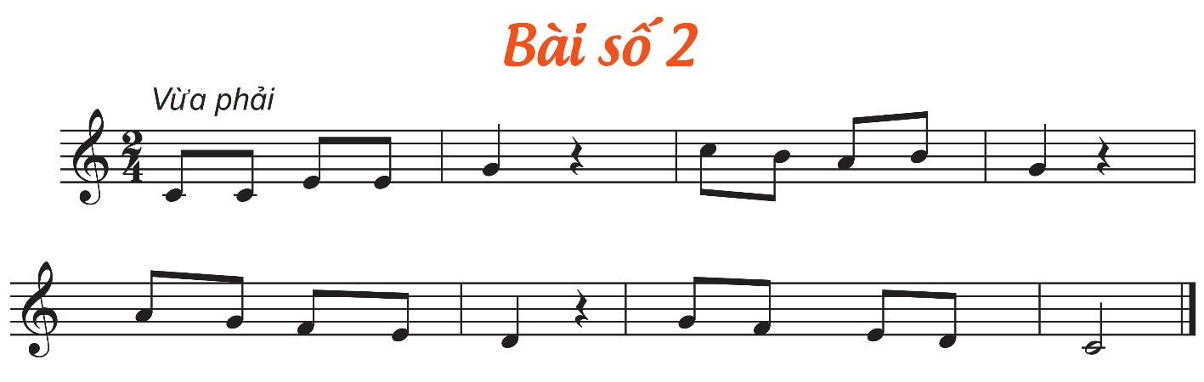

Đọc nhạc vỗ tay hoặc gõ đêm theo phách

Slide 5
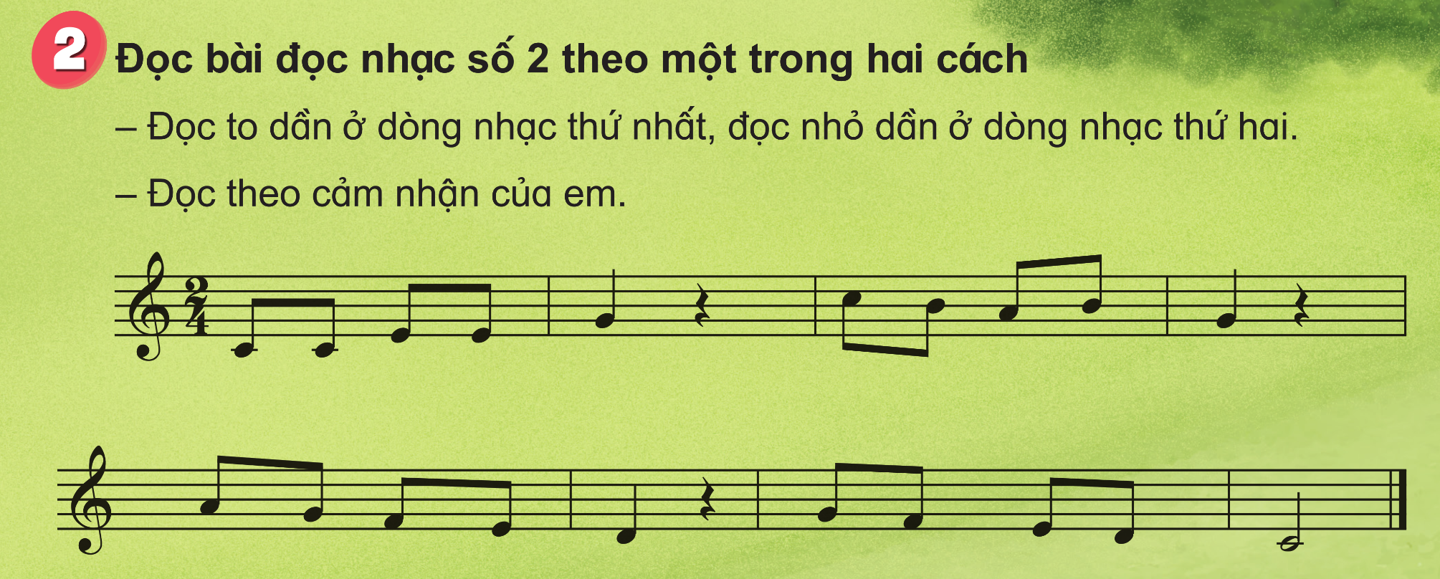

Slide 6


GIÁO DỤC, CỦNG CỐ DẶN DÒ

Slide 7



Chúc quý thầy cô mạnh khỏe
Các em học sinh chăm ngoan học giỏi

